Slide 1
MATLAB 程式設計進階篇
程式計時
張智星
jang@mirlab.org
http://mirlab.org/jang
清大資工系 多媒體檢索實驗室

Slide 2
1-1 整段程式碼的計時方法
相關指令
  tic & toc
  clock & etime
  cputime
本章範例之執行環境
  OS: Windows 7
  CPU: Intel Core i7-2670QM, 2.20GHz
  RAM: 8GB
  MATLAB: 7.12.0.635 (R2011a)

Slide 3
單一碼表計時：tic & toc
單一碼表計時：
  tic 和 toc 指令，是最簡單的程式計時方法，只要將整段程式碼置於這兩個指令之中，MATLAB 就會自動計算程式執行所花費的時間。
  提示：tic 及 toc 即是按下碼表的聲音。:
  範例1-1：tictoc01.m
    結果：
    Elapsed time is 0.987552 seconds
tic % 開始計時
Z=inv(rand(2000)); % inv 指令是用來計算反矩陣
toc % 結束計時

Slide 4
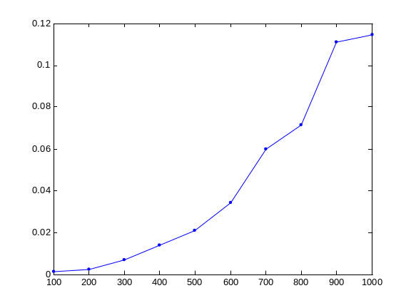
多個碼表計時：tic & toc
多個碼表計時：
  需指定馬表（或計時器）如下
    timer=tic;
    …
    time=toc(timer);
  範例：tictoc02.m
timer1=tic; % 馬表一開始計時
n=100*(1:10);
for i=1:length(n)
timer2=tic; % 馬表二開始計時
z=inv(rand(n(i))); % inv 指令是用來計算反矩陣
time(i)=toc(timer2); % 馬表二停止計時
end
fprintf('Overall time = %f sec\n', toc(timer1)); % 馬表一停止計時
plot(n, time, '.-');

Slide 5
clock 指令
clock：
  clock 指令可傳回現在的時間所形成的向量，包含 6 個元素，分別是年、月、日、時、分、秒
  例如：
    執行：
    >> round(clock) % 傳回現在的時間，並以整數形式顯示
    結果：
    ans =
    2011 11 15 23 26 39
    代表現在時間是 2011 年 11 月 15 日 23 時 26 分 39 秒

Slide 6
etime 指令
etime：
  etime 指令可傳回兩個時間的差值，並以秒數表示
  將 clock 和 etime 指令合併使用，就可以計算一段程式碼的執行時間
  範例1-2：etime01.m
    結果：
    elapsedTime =
    0.9370
t0 = clock; % 記錄現在的時間
a = inv(rand(2000)); % 執行反矩陣運算
elapsedTime = etime(clock, t0) % 計算所耗費的總時間

Slide 7
cputime 指令
cputime：
  cputime可傳回 MATLAB 從啟動後所占用的 CPU 時間
  範例1-3：cputime01.m
    結果：
    cpuTime =
    3.6972
t0 = cputime; % 記錄現在的時間
a = inv(rand(500)); % 執行反矩陣運算
cpuTime = cputime-t0 % 計算 CPU 所耗費的時間

Slide 8
1-1 整段程式碼的計時方法
cputime：
  cputime 指令回傳的時間並不包含讀檔、關檔等 I/O 運算，所以其值會小於整段程式碼的實際執行時間
  下面範例測試 etime 和 cputime 的差異

Slide 9
1-1 整段程式碼的計時方法
  範例1-4：cputime02.m
    結果 ：
    elapsedTime = 0.0400
    cpuTime = 0.0312
mat = magic(50);
t0 = clock;
for i = 1:10; mesh(mat); end
elapsedTime = etime(clock, t0) % 顯示實際經過時間
t0 = cputime;
for i = 1:10; mesh(mat); end
cpuTime = cputime-t0 % 顯示 CPU 佔用時間

Slide 10
1-2 個別函數的計時方法
程式計時器：
  計時器可以分別計算每一個指令所佔用的執行時間，並列出詳細的統計表
  MATLAB 計時器的指令是 profile
  範例1-5：profile01.m
profile on -detail mmex % 啟動計時器（只對 M/MEX 檔案進行計時）
for i = 1:1000
a = inv(rand(100)); % 計算 100x100 亂數矩陣的反矩陣
b = mean(rand(100)); % 計算 100x100 亂數矩陣的每一直行平均值
end
profile off % 停止計時器
profile report % 呈現計時結果

Slide 11
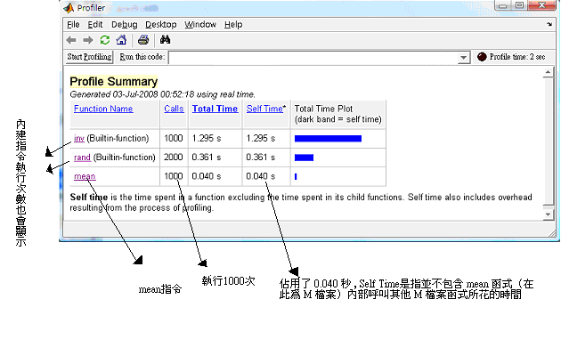
1-2 個別函數的計時方法
  範例1-5：profile01.m

Slide 12
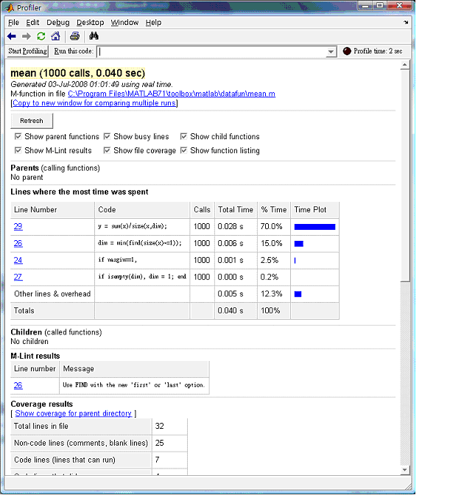
1-2 個別函數的計時方法
  如果你點選上圖中的「mean」可以開啟下列視窗：

Slide 13
1-2 個別函數的計時方法
程式計時器：
  欲使 profile 指令也對內建指令進行計時，可在 profile on 之後接上「-detail builtin」
  範例1-6：profile02.m
profile on -detail builtin % 啟動計時器，對 M/MEX 檔案及內建函式計時
for i = 1:1000
a = inv(rand(100)); % 計算 100x100 亂數矩陣的反矩陣
b = mean(rand(100)); % 計算 100x100 亂數矩陣的每一直行平均值
end
profile off % 停止計時器
profile report % 呈現計時結果

Slide 14
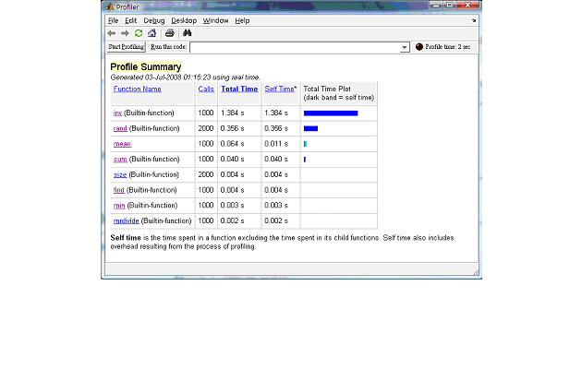
1-2 個別函數的計時方法
  範例1-6：profile02.m

Slide 15
1-2 個別函數的計時方法
  若點選上圖中的任一個函式連結 ，就可以更清楚地看出每一個指令的 parent 指令（即呼叫此指令的上層指令） 和 children 指令（即被此指令所呼叫的下層指令） ，以及他們各自所佔用的時間

Slide 16
1-3 程式計時器的其他功能
profile('status')：
  profile(‘status’)可傳回計時器的狀態
  例如：
  >> status = profile('status')
    結果：
    status =
    ProfilerStatus: 'off'
    DetailLevel: 'builtin‘
    Timer: 'real'
    HistoryTracking: 'off'

Slide 17
1-3 程式計時器的其他功能
profile('info')：
  所有的計時資訊都可由 profile('info') 傳回
  例如：
  >> info = profile('info')
    結果：
    info =
    FunctionTable: [10x1 struct]
    FunctionHistory: [2x0 double]
    ClockPrecision: 4.0000e-008
    ClockSpeed: 2500
    Name: 'MATLAB'

Slide 18
1-3 程式計時器的其他功能
如果我們要使用程式碼來抓取每一個函數的計時結果，就可以使用 profile('info') 所傳回來的物件以及 FunctionTable 的欄位來達成所需的功能

Slide 19
1-3 程式計時器的其他功能
取得與 inv 指令相關的計時資訊
  例如：
  >>info.FunctionTable(2)
    結果：
    ans =
    CompleteName: 'C:\Program Files\MATLAB71\bin\win32\numerics.dll>inv'
    FunctionName: 'inv'
    FileName: 'C:\Program
    Files\MATLAB71\bin\win32\numerics.dll'
    Type: 'Builtin-function'
    NumCalls: 1000
    TotalTime: 1.3820
    TotalRecursiveTime: 1.3820
    Children: [0x1 struct]
    Parents: [0x1 struct]
    ExecutedLines: [0x4 double]
    IsRecursive: 0
    AcceleratorMessages: {1x0 cell}

Slide 20
1-4 本章指令彙整
指令 | 功能
tic 程式碼 Toc | tic 和 toc 指令，是最簡單的程式計時方法，只要整段程式碼置於這兩個指令之中，MATLAB 就會自動計算程式執行所花費的時間
clock | 傳回現在的時間所形成的整數向量，包含六個元素，分別是年、月、日、時、分、秒
etime(t1, t2) | 傳回兩個時間 t1 及 t2 的差值，並以秒數表示
cputime | 傳回 MATLAB 從啟動後所占用的 CPU 時間，不包含讀檔、關檔等 I/O 運算的時間
profile on | 清除舊的計時資料，並開始對各個函數（不含內建指令）進行計時
profile on –detail mmex | 清除舊的計時資料，並開始對各個函數（含m 指令及mex 指令，此為預設值）進行計時

Slide 21
1-4 本章指令彙整
profile on –detail builtin | 清除舊的計時資料，並開始對各個函數（含內建指令）進行計時
profile off | 停止計時器
profile resume | 啟動計時器，但保留舊的計時資料
profile clear | 清除所有的計時資料
profile('reviewer') 或 profile reviewer | 停止計時器，並在Profiler視窗呈現計時結果
profile('status') 或 profile status | 傳回計時器的狀態
profile('info') 或 profile info | 傳回所有的計時資訊
profile('report') 或 profile report | 停止計時器，並在Profiler視窗呈現計時結果

